Slide 1
Лекции – 12 (24 часа);
Лабораторные работы 8 (32 часа);
Контрольная работа;
Экзамен/Зачет.

Slide 2
Введение в компьютерную графику
Аффинные преобразования
Преобразования координатных систем
OpenGL
Проекции
Свет
Текстуры
Растеризация
Удаление невидимых линий и поверхностей

Slide 3
Введение в компьютерную графику
Эйнджел Э. Интерактивная компьютерная графика. Вводный курс на базе OpenGL, 2 изд.: Пер. с англ. – М.: Издательский дом "Вильямс", 2001. – 592 с.: ил.
Ву М., Нейдер Д., Девис Т., Шрайнер Д. OpenGL. Официальное руководство программиста: Пер. с англ./М.Ву, Д. Нейдер, Т.Девис, Д.Шрайнер. – СПб: ООО "ДиаСофтЮП", 2002. – 592 с.
Роджерс Д. Алгоритмические основы машинной графики: Пер. с англ. – М.: Мир, 1989. – 512 с., ил.
Роджерс Д., Адамс Дж. Математические основы машинной графики: Пер. с англ. – М.: Мир, 2001. – 604 с., ил.
https://www.opengl.org/
https://nehe.gamedev.net/

Slide 4
Применение компьютерной графики
Развлечения
производство фильмов
спецэффекты в кино
игры
Наука и производство
САПР
Визуализация научных исследований
Образование/Тренажеры
Е – коммерция
Виртуальное прототипирование
Компьютерное искусство
Культурное наследие

Slide 5
Введение в компьютерную графику
Компьютерная графика – это наука, предметом изучения которой является создание, хранение и обработка моделей и их изображений с помощью ЭВМ. В интерактивной компьютерной графике пользователь может управлять характеристиками объектов
Моделирование ( Modeling) – создание и представление трехмерных (3D) моделей
Визуализация (Rendering) – создание плоских изображений трехмерных (3D) моделей
Обработка плоских изображений (Imaging)
Анимация (Animation) – имитация изменений во времени

Slide 6


Введение в компьютерную графику
Ве́кторная гра́фика — способ представления графических объектов и изображений, основанный на математическом описании элементарных геометрических объектов, обычно называемых примитивами, таких как: точки, линии, сплайны, кривые Безье, окружности, эллипсы, многоугольники.
Объекты описываются совокупностью координат, параметров и атрибутов.
Растровая графика — способ представления графических объектов и изображений, в виде прямоугольных матриц элементарных цветных точек (пикселей).
Важными характеристиками изображения являются:
Размер изображения в пикселях — количество пикселей по ширине и по высоте (1024 × 768 пикселей и т. д.);
Количество используемых цветов или глубина цвета;
Разрешение изображения — величина, определяющая количество точек на единицу площади (или единицу длины).

Slide 7
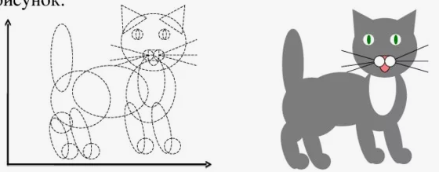
Векторная графика

Slide 8
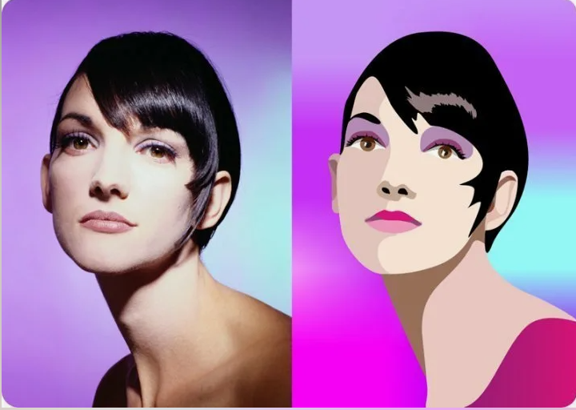
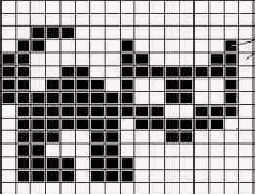

Slide 9
Введение в компьютерную графику
Визуализация
Трехмерная сцена
Плоское изображение
Сцена – совокупность моделей в трехмерном пространстве
Модель – совокупность примитивов, представляющая сложный объект
Примитив – простейший неделимый геометрический объект,
обрабатываемый системой как единое целое

Slide 10
Система координат — комплекс определений, реализующий метод координат — способ определять положение и перемещение точки или тела с помощью чисел или других символов. Совокупность чисел, определяющих положение конкретной точки, называется координатами этой точки.
Системы координат могут быть заданы на плоскости (2D) или в пространстве (3D).
Примеры:
Прямоугольная (декартова). Состоит из двух взаимно перпендикулярных осей — координатных прямых: горизонтальной и вертикальной. Горизонтальную ось называют осью абсцисс (OX), вертикальную — осью ординат (OY). Точка пересечения осей называется началом координат.
Полярная. Положение точки задаётся расстоянием и направлением от её начала. Двумерная полярная система координат может быть задана на плоскости, поверхности сферы или эллипсоида.
Цилиндрическая. Трёхмерная система координат, расширяющая полярную систему добавлением третьей координаты, задающей высоту точки над плоскостью.
Геодезическая. Используется для определения точного местоположения объекта на земном шаре. Например, широта и долгота — географические координаты точки земной поверхности

Slide 11
Y
P(x,y)
P(x,y,z)
y
P
x
X

Slide 12
Y
X

Slide 13
Y
X

Slide 14
Y
X
Главная координатная система объекта (локальная система координат, в которой определены вершины модели объекта.
Центр этой системы обычно находится внутри объекта или в какой-то ключевой._x000b_
Мировая система координат — это единая система для всей сцены, где все объекты располагаются относительно общего начала координат.

Slide 15
Y
Y
c1
X
dy
X
c2
dx

Slide 16
Введение в компьютерную графику
Модель ?
 | v1 | v2 | v3 | v4 | v5 | v6 | v7 | v8
X | 1 | -1 | 1 | 1 | -1 | -1 | -1 | -1
Y | 1 | -1 | 1 | -1 | 1 | -1 | 1 | -1
Z | 1 | -1 | -1 | 1 | -1 | 1 | 1 | 1
вершины
 | L1 | L2 | L3 | L4 | L5 | L6
 |  |  | …
 |  |  | …
полигоны
a)
 | L1 | L2 | L3 | L4 | L5 | L6 | L7 | …
 |  |  | …
 |  |  | …
линии
 | L1 | L2 | L3 | L4 | L5 | L6 | L7 | L8
линии
вершины
 | v1 | v2 | v3 | v4 | v5 | v6 | v7 | v8
X | 1 | -1 | 1 | 1 | -1 | -1 | -1 | -1
Y | 1 | -1 | 1 | -1 | 1 | -1 | 1 | -1
Z | 1 | -1 | -1 | 1 | -1 | 1 | 1 | 1
 | v1 | v2 | v3 | v4 | v5 | v6 | v7 | v8
X | 1 | -1 | 1 | 1 | -1 | -1 | -1 | -1
Y | 1 | -1 | 1 | -1 | 1 | -1 | 1 | -1
Z | 1 | -1 | -1 | 1 | -1 | 1 | 1 | 1
вершины
c)
b)
Иерархические модели куба.

Slide 17
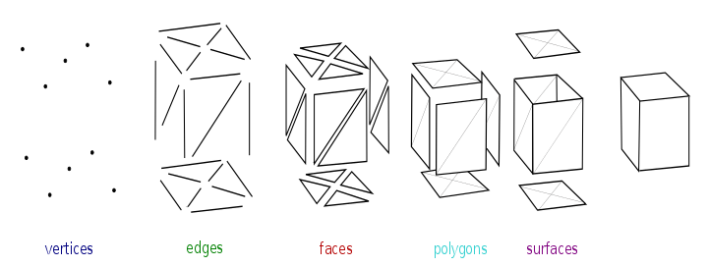
Вершина ребро грань полигон поверхность

Slide 18
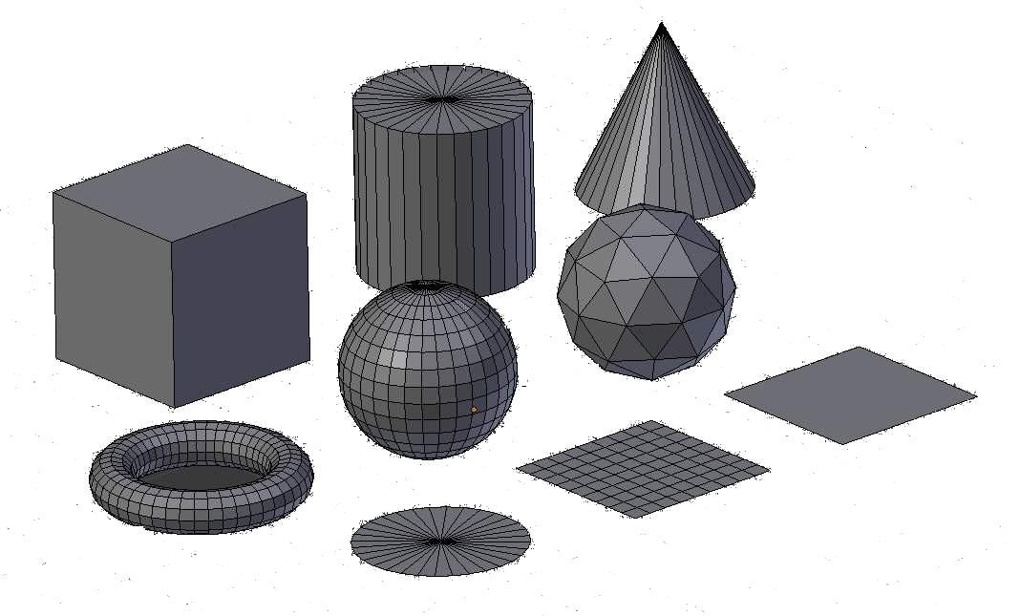
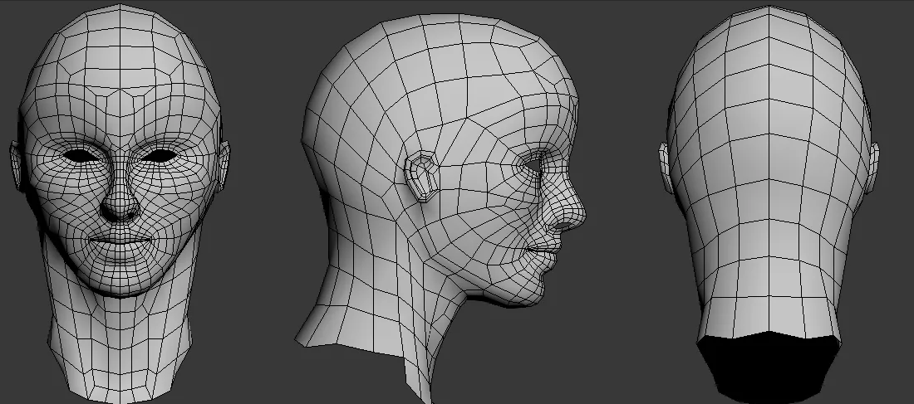
Полигональные модели

Slide 19

Построение модели на основе принципов конструктивной объемной геометрии.
Библиотека стандартных объектов
Цилиндр
Параллелепипед
Конус
…
Модель
∪
Объединение
-
Вычитание
Объект
П1
П1
Ц1
Конструктивная твердотельная геометрия (CSG)

Slide 20
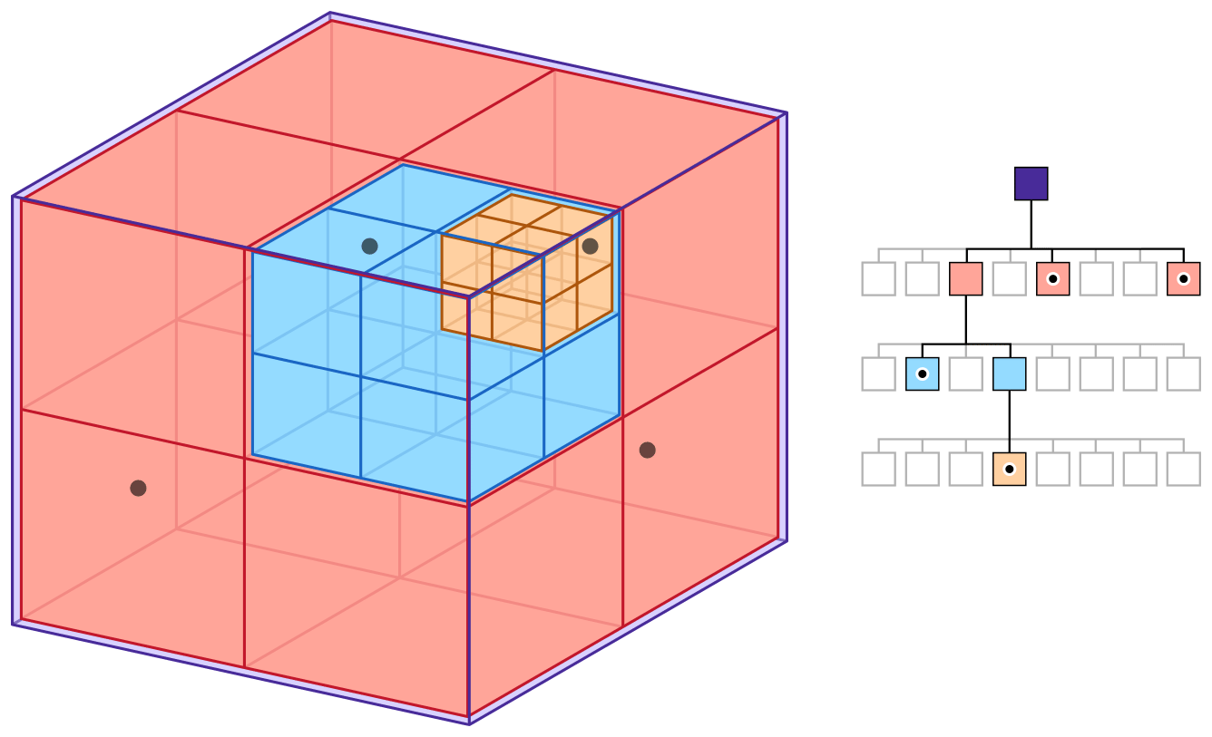
Октодерево (дерево октантов, восьмеричное дерево, octree) — тип древовидной структуры данных, в которой у каждого внутреннего узла ровно восемь «потомков»

Slide 21
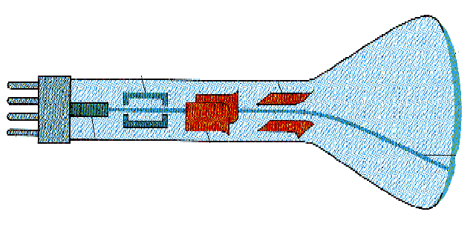
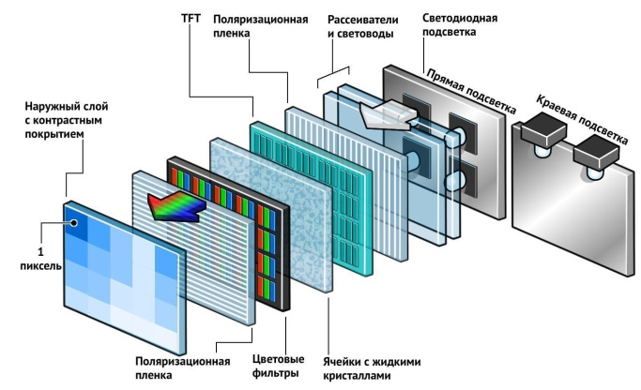
ЭЛТ
Растр
 |  |  |  |  |  | ю
пиксел
Буфер кадра (цвета)
1 | 1 | 1 | 1 | 1 | 1 | 0 | 0 | 0
0 | 0 | 0 | 0 | 1 | 0 | 0 | 0 | 0
0 | 0 | 0 | 0 | 1 | 0 | 0 | 0 | 0
0 | 0 | 0 | 0 | 1 | 0 | 0 | 0 | 0
0 | 0 | 0 | 0 | 1 | 0 | 0 | 0 | 0
0 | 0 | 0 | 0 | 1 | 0 | 0 | 0 | 0
0 | 0 | 0 | 0 | 1 | 0 | 0 | 0 | 0
https://www.ixbt.com/monitor/monitor_guide.html
https://f1comp.ru/zhelezo/amoled-oled-ips-tft-i-t-d-chem-razlichayutsya-displei-etix-tipov-i-kakoj-luchshe/

Slide 22
Введение в компьютерную графику
Модель 1
Graphics pipline
Графический конвейер
2D Образ
Модель 2
Рисунок 1.5. Место графического конвейера.

Slide 23
Введение в компьютерную графику
Графический конвейер
Модельные
трансформации
Видовая
трансформация
Модель 1
М1
V
М2
Модель 2
3D сцена
Вид 3D сцены
Трансформация
проецирования
Растеризация
Отсечение
2D/3D Образ
2D Образ
Р
Нормализация

Slide 24
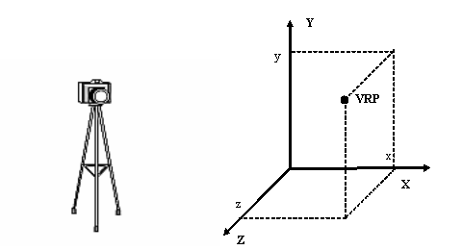
Трехмерный видовой конвейер

Slide 25
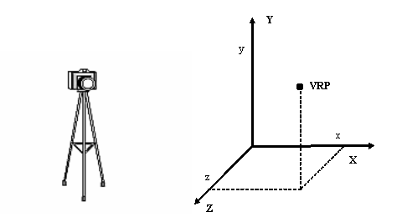
Трехмерный видовой конвейер
VPN

Slide 26
Трехмерный видовой конвейер
VPN
v
VPN

Slide 27
Трехмерный видовой конвейер
VPN
v
u
VPN

Slide 28
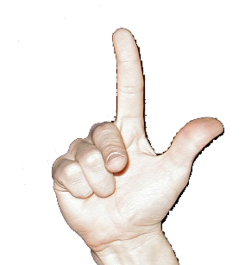
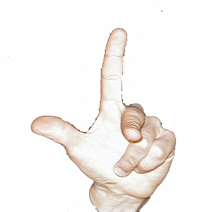
Трехмерный видовой конвейер
y
y
y
z
x
x
x
z
а)
б)
z

Slide 29
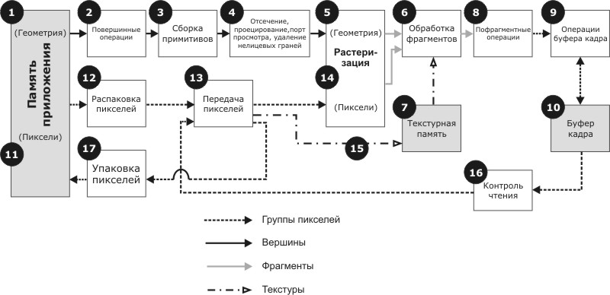
Notes:
Совет по архитектуре OpenGL (Architectural Review Board, ARB) — это организация, ответственная за поддержание и развитие OpenGL. Они выпускают множество расширений, содержат репозиторий с расширениями, и создают новые версии API. ARB — это комитет, состоящий из большого количества игроков индустрии компьютерной графики и некоторых производителей ОС. Apple и Microsoft в разное время тоже были членами ARB.

Slide 30
Введение в компьютерную графику
Структура интерактивного графического редактора
Прикладная Модель
Набор прикладных процедур и функций
Видовой конвейер
Модуль логики диалога
Очередь событий
Логические устройства ввода
Физические устройства ввода
Буфер кадра

